Slide 1

Online webáruház

Slide 2

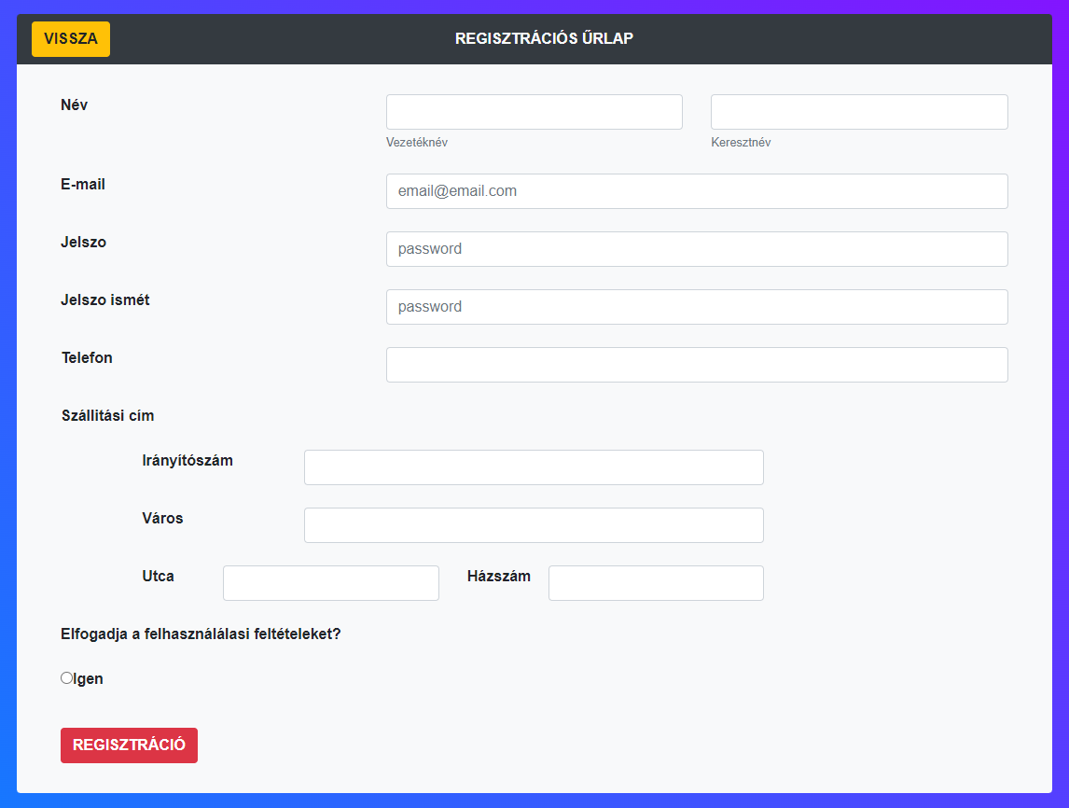
Bejelentkezés - Regisztráció
Regisztráció szükséges
Bejelentkezés email címmel és jelszóval
Szállítási cím
Felhasználási feltételek

Slide 3
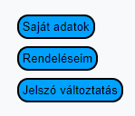
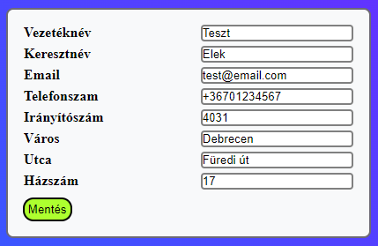
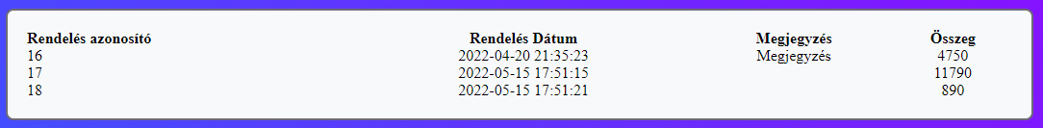
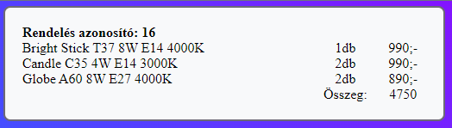
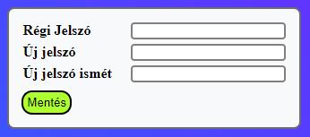

Fiókkezelés
Saját adatok módosítása
Rendelések listázása
Rendelés részletei
Jelszó változtatás
Kijelentkezés

Slide 4
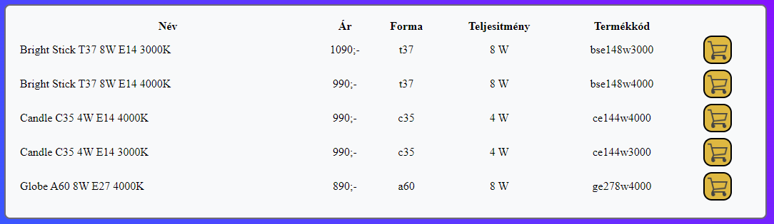
Termékek

Slide 5
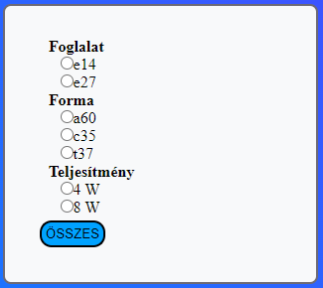
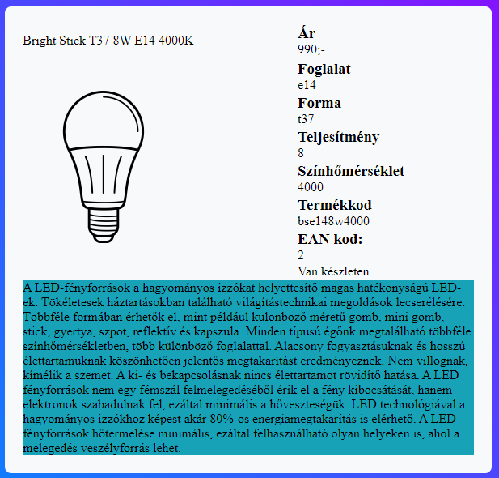
Termékek
Termékek szűrése egy vagy több szempont alapján
Részletes információk az adott termékről

Slide 6

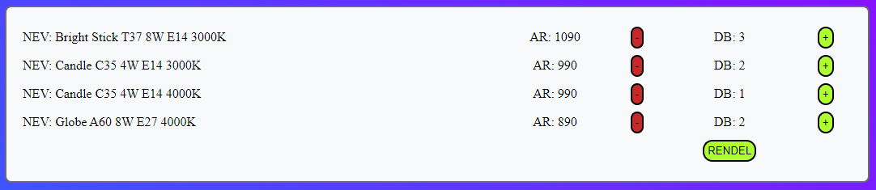
Kosár
Kosárban lévő termékek
Egységár
Darabszám
Tétel törlése
Mennyiség növelése

Slide 7
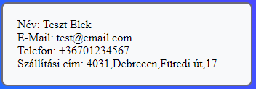
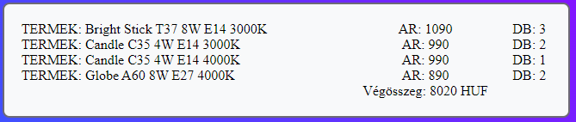
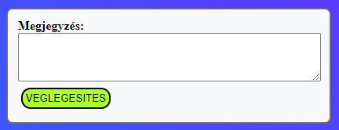
Rendelés
Saját adataink
Kosár tartalma
Megjegyzés írása
Rendelés rögzítése

Slide 8
Köszönöm a figyelmet! Készítette: Tokai-Kiss Máté

